Slide 1
Liste d’épicerie
Par Marc-Antoine Duchesne

Slide 2
Description du projet
Serveur monté sur un raspberry pi
Base de données

Slide 3
Itération 1
Énormément de documentations sur les serveurs.
Création du serveur et de la base de données.
Plusieurs tentatives ratées de requêtes.
Mise en place de la vue.

Slide 4
Itération 2
Documentation.
Correction de mon php avec Éric.
Affichage de la bd.(avec chrome)
Insertion dans la bd. (avec chrome)

Slide 5
Itération 3
Présentations.
Nombreuses tentatives ratées d’insertion dans la bd à partir d’android.
Réussite!
Beaucoup de problèmes avec un spinner.

Slide 6
Itération 4
Documentation.
Nombreuses tentatives ratées pour recevoir les données sur android.
Éventuellement, le retour est devenu fonctionnel.
Listview.
Suppression.

Slide 7
Nouveautés
Android : requêtes php et thread
Serveur : php, phpmyadmin, traitement des requêtes

Slide 8
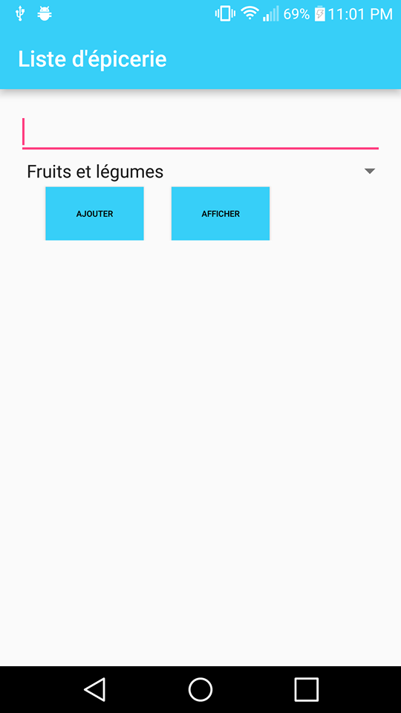
Interface

Slide 9
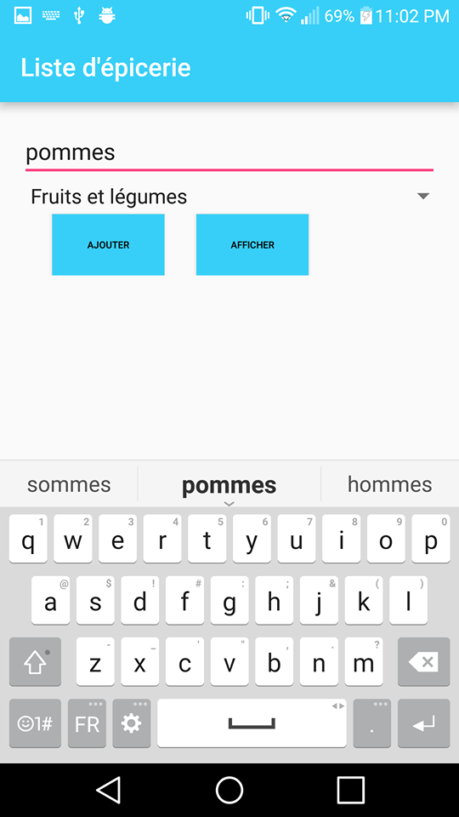
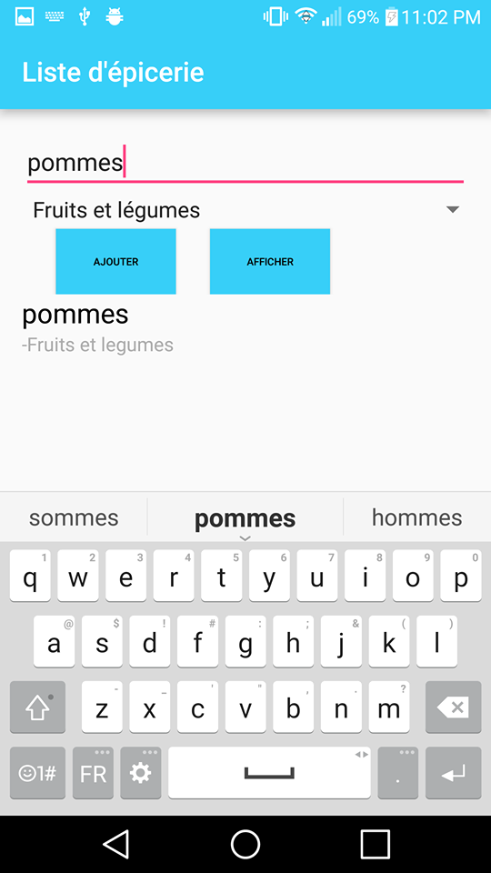
Ajout

Slide 10
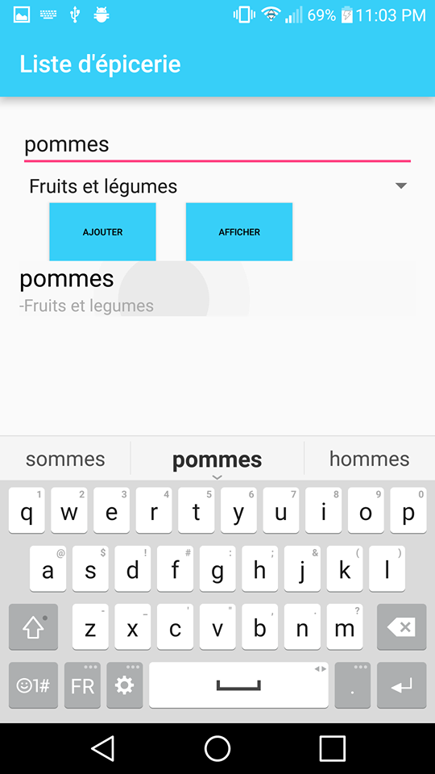
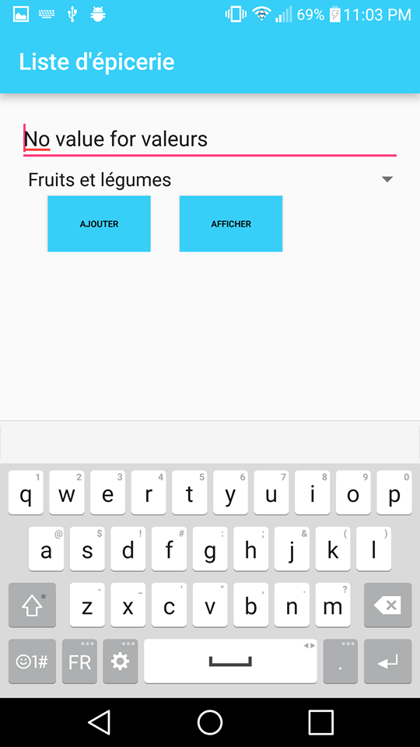
Suppression

Slide 11
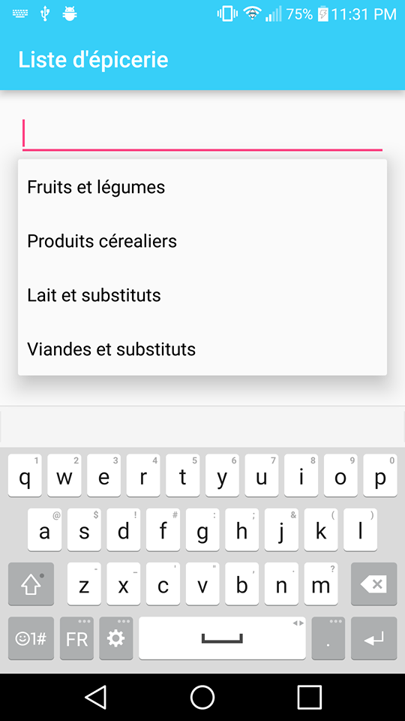
spinner

Slide 12
Problèmes
Spinner.
Php.
Mon incapacité à travailler plus de 5 minutes sans perdre l’attention.

